Slide 1


Diseño de un monitor de signos vitales ad hoc para niños durante intervención quirúrgica (Hito 1)
Estudiantes: Vivian Loli Torres, Joaquin Martinez Flores, Daniel Zavaleta Guzmán
Asesor: MSc PhD Candidate Rossana Rivas Tarazona

Slide 2
Tabla de contenido
01
02
03
04
05
06
Conceptos generales
Contexto
Definición del problema
Efectos y su impacto
Causas y sus factores
Alcance de la propuesta preliminar

Slide 3



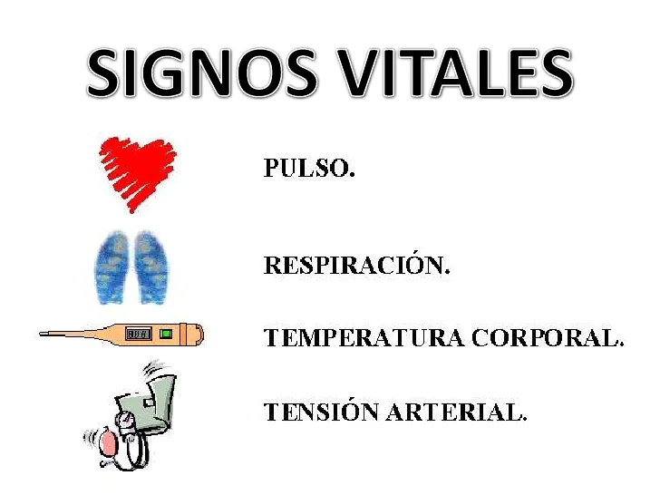

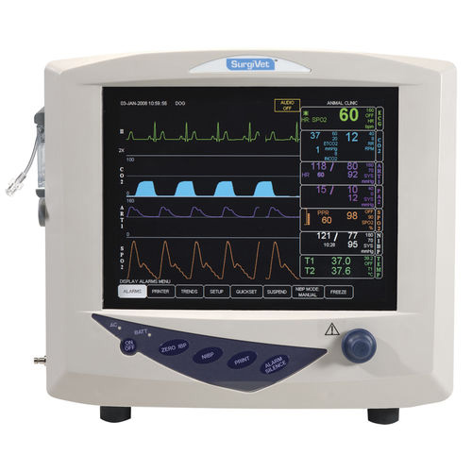


Conceptos generales
Medida objetiva de un organismo vivo
4 signos vitales principales
Temperatura, presión arterial, pulso y frecuencia cardiaca
Adecuada evaluación clínica
Medir
Mostrar
Revisar
Almacenar
Monitores especializados y más estándares
(en base a parámetros)
Más básico
Más avanzados

Slide 4
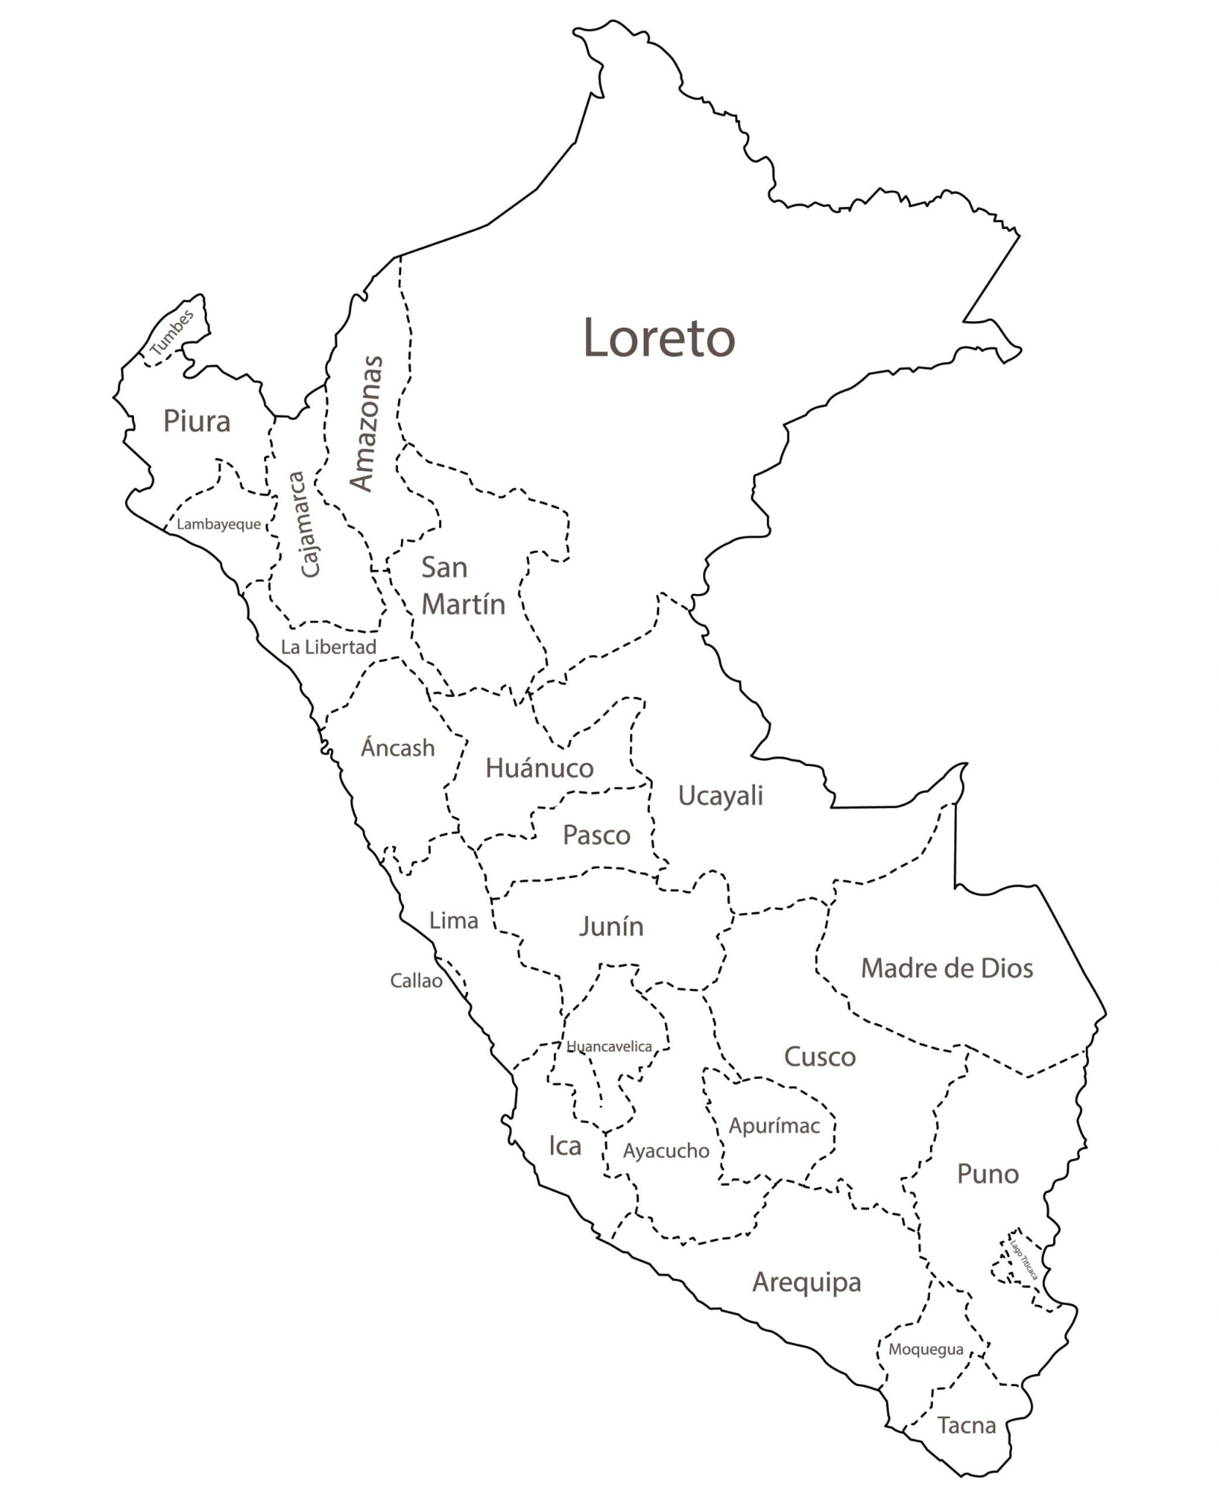
Contexto
A nivel nacional
Estados Unidos (entre 2016 y 2018)
En el primer semestre del 2021 hubo un incremento del 30% con respecto al 2020.
> 80% → derivados de las distintas regiones del país.
90% atendidos gratuitamente mediante el SIS.
3.9 millones
De procedimientos quirúrgicos se realizaron en pacientes pediátricos por año.

Slide 5
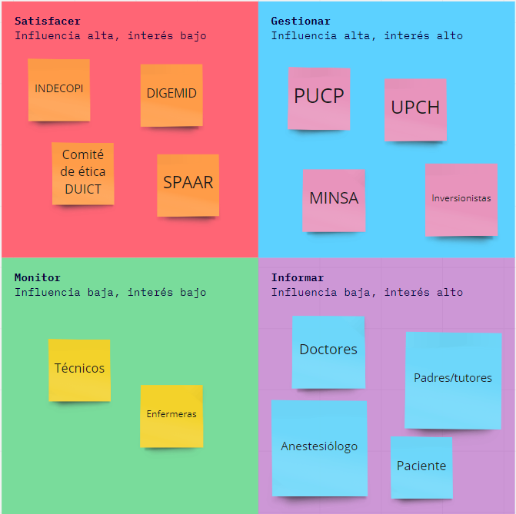
Definición del problema
Mapa de Stakeholders

Slide 6
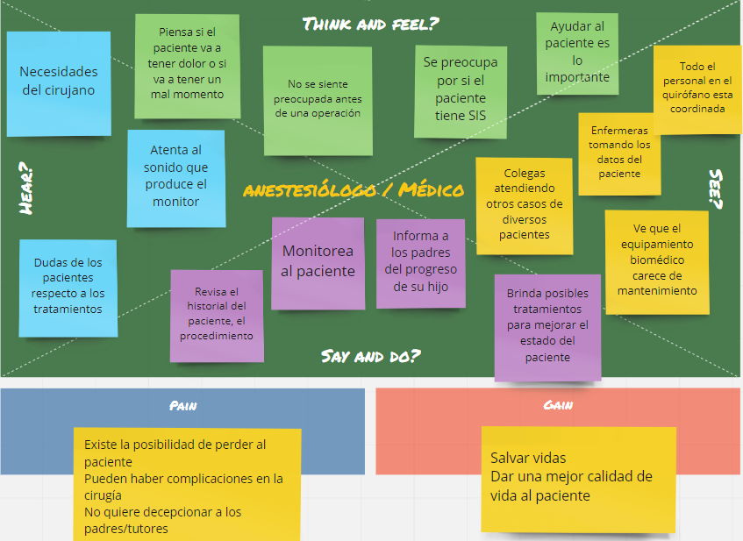
Mapa de empatía
Principal

Slide 7

PROBLEMA
Baja disponibilidad de monitores de signos vitales para niños de entre 0 a 5 años sometidos a una intervención quirúrgica

Slide 8

Efectos y su impacto
Notificación de resolución administrativa de aplicación de medidas de seguridad.
Instituto Nacional de Salud del Niño de San Borja
Emergencia en sala de observaciones de 12 a 24 horas
Emergencia en sala de observaciones de 12 horas
Plan de acción para la atención integral de pacientes covid-19 en el servicio de cuidados intensivos materno y neonatal del instituto nacional materno perinatal
S/. 585.00
S/. 395.00
Hospital Nacional Hipólito Unanue
Atención de emergencia con sala de observación de 12 a 24 horas
Hospitalización pediátrica por día
S/. 20.00
S/. 12.00

Slide 9



Causas y sus factores
Mala gestión en el avance de proyectos
54 con 0.0% de avance (Lima y provincias)
1 con 4.2% de avance (Lima)
1 con 85.0% de avance (Lima)
“Adquisición de monitor de funciones vitales, monitor de funciones vitales, monitor de funciones vitales y ventilador mecánico; además de otros activos en el(la) EESS Instituto Nacional Materno Perinatal - Lima en la localidad Lima, distrito de Lima, provincia Lima, departamento Lima”
Monto de inversión total:
S/. 988 900.00
% Avance Ejecución respecto al Monto de Inv. Total: 0.0%
“Adquisición de Monitor de Funciones Vitales, Monitor de Funciones Vitales, Monitor de Funciones Vitales y Ventilador Mecánico; además de otros Activos en el(la) EESS Hospital de la Amistad Perú - Corea Santa Rosa II-2 - Veintiséis de Octubre distrito de Veintiséis de Octubre, provincia Piura, departamento Piura”
Monto de inversión total:
S/. 790 900.00
% Avance Ejecución respecto al Monto de Inv. Total: 0.0%
Notes:
Regiones: Piura Lima Huánuco Cusco Ancash Ica Junín Arequipa Tacna Ayacucho Loreto Apurímac Ucayali Tumbes Moquegua Amazonas Lambayeque Huancavelica San Martín Callao Puno Cajamarca

Slide 10

Causas y sus factores
Ausencia de presupuesto, equipamiento y mantenimiento
Hospital María Auxiliadora:
“400 mil soles solo alcanza para 5 monitores multiparámetros, debido a sus altos costos”
Hospital 2 de Mayo:
2 monitores de 5 parámetros: S/. 200 000.00
1 monitor de 8 parámetros: S/. 75 000.00
Elementos esenciales de un establecimiento de salud
Capacidad instalada inadecuada, equipamiento obsoleto, inoperativo o insuficiente
Brecha del sector de salud
Carencia y falta de estos elementos

Slide 11
Alcance de la propuesta preliminar
Ad hoc para niños de entre 0 a 5 años
Portátil
Bajo costo

Slide 12
Referencias
Ministerio de Salud. Informe de transferencia de gestión. https://cdn.www.gob.pe/uploads/document/file/1751525/DGOS%20-%20Hospital%20Nacional%20Dos%20de%20Mayo.pdf
Sapra, A. (2021, 12 de mayo). Vital Sign Assessment. NCBI. https://www.ncbi.nlm.nih.gov/books/NBK553213/
Vital Signs, Cleveland Clinic. https://my.clevelandclinic.org/health/articles/10881-vital-signs
Complete Guide Vital Signs Monitor. https://www.getmedcheck.com/wp-content/uploads/2018/12/Complete-Guide-Vital-Signs-Monitor.pdf (accedido sep.10, 2021)
Vital Signs Monitor | USA Medical Surgical.com . https://www.usamedicalsurgical.com/vital-signs-monitors/ (accedido sep. 10, 2021).
M. Smith, «How to Read a Vital Signs Monitor», WebMD. https://www.webmd.com/cancer/vital-signs-monitor (accedido sep. 10, 2021).
J. A. Rabbitts and C. B. Groenewald, “Epidemiology of Pediatric Surgery in the United States,” Paediatric Anaesthesia, vol. 30, no. 10, pp. 1083–1090, 2020, doi: 10.1111/pan.13993.
Insnsb.gob.pe. 2021. MEMORIA INSTITUCIONAL 2018 INSNSB. [online] Available at: <http://www.insnsb.gob.pe/docs-trans/upp/MEMORIA%20INSTITUCIONAL%202018%20INSNSB%20(Version%20Modificada%20al%20260919).pdf>
The Vital Pieces of Medical Equipment for Patient Vitals. https://www.futurehealthconcepts.com/blog/posts/the-vital-pieces-of-medical-equipment-for-patient-vitals.html (accedido sep. 07, 2021).
«Vital Signs Monitors from Welch Allyn, Sun Tech & More - Medical Device Depot, Inc.» https://www.medicaldevicedepot.com/Vital-Signs-Monitors-s/259.htm (accedido sep. 07, 2021).
HOSPITAL REGIONAL DOCENTE DE TRUJILLO OFICINA DE ESTADÍSTICA E INFORMÁTICA, «Boletín estadístico trimestral Anual 2019», 2019. http://www.hrdt.gob.pe/intranet/Publicaciones/files/BOLETIN_ESTADISTICA_ANUAL_2019.pdf
HOSPITAL REGIONAL HONORIO DELGADO AREQUIPA OFICINA DE ESTADÍSTICA E INFORMÁTICA Y REGISTRO DE ATENCIÓN MÉDICA, «Boletín Estadístico Año 2019», 2019. http://www.hrhdaqp.gob.pe/pages/archivo_boletin_esta.php?id=12
MINSA. (2020, 8 de diciembre). Hoja de envío de trámite general. https://www.minsa.gob.pe/Recursos/OTRANS/03AdquisicionBS/Archivos/paac/2020/Evaluacion_PAAC_112020.pdf?__cf_chl_captcha_tk__=pmd_HdvCi.NPeBbC_yL3NbPojq7KZ9OqBH7JgJY5ikXFhBM-1631107206-0-gqNtZGzNAxCjcnBszQe9

Slide 13
Referencias
Ministerio de Salud. Recepción de ventiladores adulto pediátrico y verificación del número de profesionales y técnicos de la salud en el hospital emergencia Ate Vitarte. 2020. [Internet]. Recuperado de: https://apps8.contraloria.gob.pe/SPIC/srvDownload/ViewPDF?CRES_CODIGO=2020CSI019100027&TIPOARCHIVO=IS
Ministerio de Salud. Notificación de resolución administrativa de aplicación de medidas de seguridad. [Internet] Disponible en https://www.mpsm.gob.pe/public/mesavirtual/oficio_n.°_00013-2021-susalud-isipress_y_anexo.pdf
Ministerio de Salud. Plan de acción para la atención integral de pacientes covid-19 en el servicio de cuidados intensivos materno y neonatal del instituto nacional materno perinatal [Internet]. 2020 [citado el 20 de septiembre de 2021]. Disponible en: https://cdn.www.gob.pe/uploads/document/file/1410838/RD N° 211.pdf.pdf
INSN. Tarifario de Servicios [Internet]. Cartera de Servicios. Disponible en: http://www.insnsb.gob.pe/tarifario-servicios/
Oficina de planeamiento estratégico. Tarifario 2019 [Internet]. gob.pe. Disponible en: http://www.hnhu.gob.pe/Inicio/wp-content/uploads/2016/03/Tarifario-2019.pdf
Ministerio de Salud. (2020). Consolidado general de la ejecución del sector salud al mes de junio de 2020. gob.pe. https://www.minsa.gob.pe/Recursos/OTRANS/08Proyectos/enejecucion/2020/ProyEjec06-2020.pdf
Defensoria.gob.pe. 2019. [online] Available at: https://www.defensoria.gob.pe/wp-content/uploads/2020/02/IA-10-2019-AAE-Supervisi%C3%B3n-Nacional-a-los-Servicios-de-Neonatolog%C3%ADa-y-UCI-neonatal.pdf
Hospital María Auxiliadora fortalece Sala de Recuperación con adquisición de monitores de signos vitales de última generación, 2019) Available at: https://www.gob.pe/institucion/minsa/noticias/52253-hospital-maria-auxiliadora-fortalece-sala-de-recuperacion-con-adquisicion-de-monitores-de-signos-vitales-de-ultima-generacion
REPORTE EFICACIA DEL GASTO PÚBLICO. Resultados 2020 [online] Available at: https://www.comexperu.org.pe/upload/articles/reportes/reporte-eficacia-002.pdf

Slide 14
Gracias

